Slide 1
第六章 多层神经网络
Notes:
4学时

Slide 2
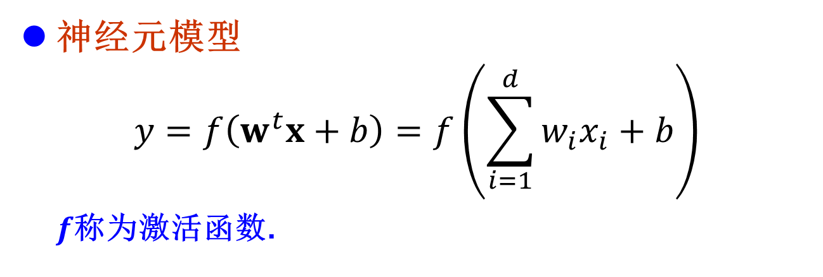
6.1多层感知器网络 （MLP，Multilayer Perceptron）
神经元模型
$$y=f\left(w^{t}x+b\right)=f\left(\sum_{i=1}^{d}{w_{i}x_{i}}+b\right)$$
$f$称为激活函数.

Slide 3
解决异或问题的多层感知器
Notes:
第1类：(0,0), (1,1) → (0,0),(1,1) → 0 前馈计算过程，没有反馈
第2类：(0,1), (1,0) → (0,1) → 1

Slide 4
多层感知器的分类原理
隐含层实现对输入空间的非线性映射，输出层实现线性分类；
非线性映射方式和线性判别函数可以同时学习。

Slide 5
激活函数—阈值函数
Notes:
也可以是对称阈值函数

Slide 6
激活函数—线性函数

Slide 7
激活函数—对数Sigmoid函数
Notes:
0<f(x)<1

Slide 8
激活函数—双曲正切Sigmoid函数
Notes:
Sigmoid函数可以看作是阈值函数的近似，但具有好的分析性质，可以进行微分。

Slide 9
标准的三层感知器网络

Slide 10
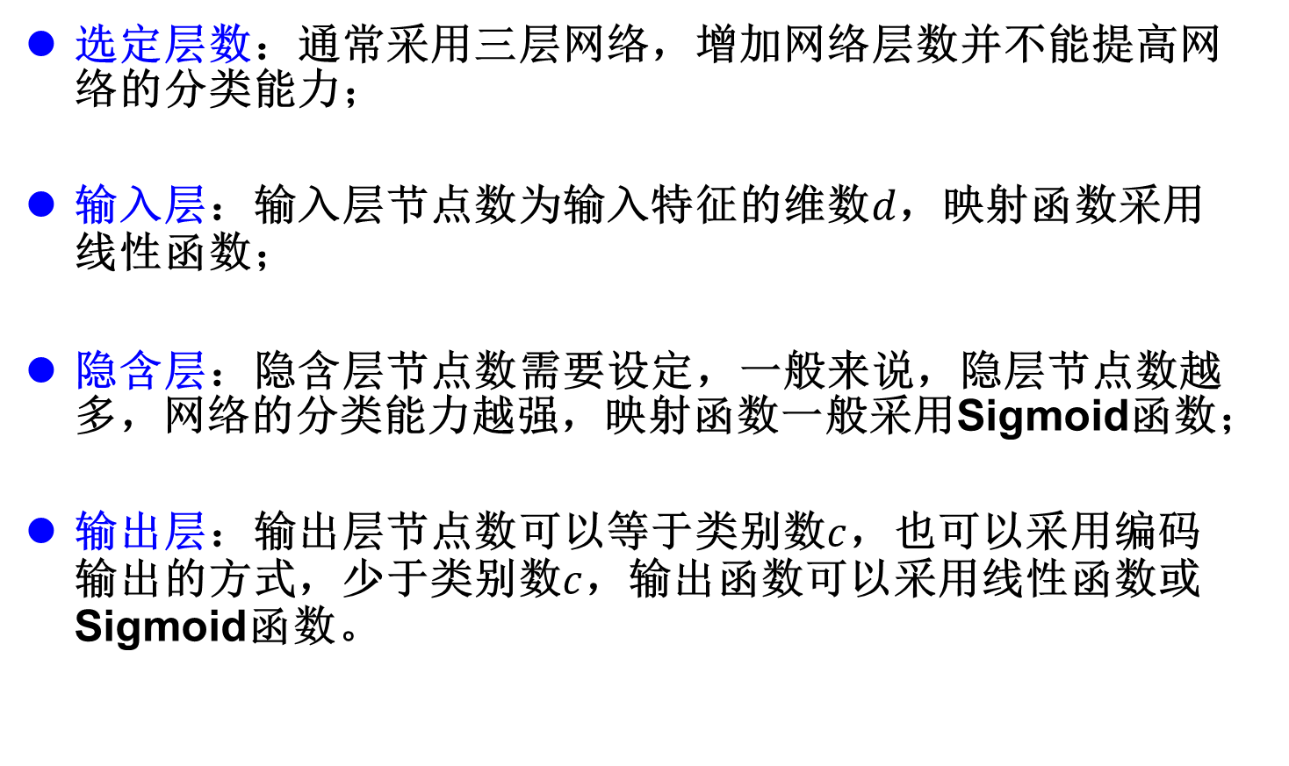
多层感知器网络的设计
选定层数：通常采用三层网络，增加网络层数并不能提高网络的分类能力；
输入层：输入层节点数为输入特征的维数$d$，映射函数采用线性函数；
隐含层：隐含层节点数需要设定，一般来说，隐层节点数越多，网络的分类能力越强，映射函数一般采用Sigmoid函数；
输出层：输出层节点数可以等于类别数$c$，也可以采用编码输出的方式，少于类别数$c$，输出函数可以采用线性函数或Sigmoid函数。
Notes:
剩下的问题就是提供训练样本集合（包含期望输出），采用一定的算法来训练MLP网络的所有权值。

Slide 11
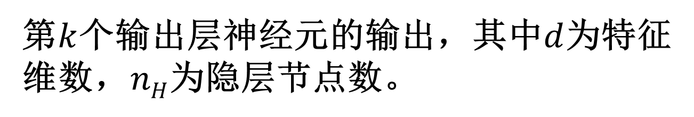
三层网络的判别函数形式
第$k$个输出层神经元的输出，其中$d$为特征维数，$nH$为隐层节点数。
Notes:
此过程称为前馈计算过程，是识别过程。

Slide 12
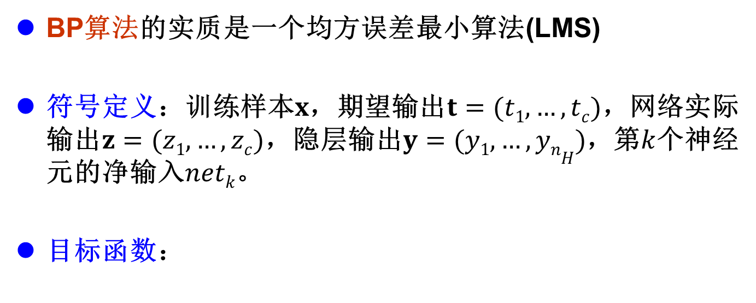
6.2 MLP的训练--误差反向传播算法 （BP，Backpropagation algorithm）
BP算法的实质是一个均方误差最小算法(LMS)
符号定义：训练样本$x$，期望输出$t=(t1,…, tc)$，网络实际输出$z=(z1,…, zc)$，隐层输出$y=(y1,…, ynH)$，第$k$个神经元的净输入$netk$。
目标函数：
迭代公式：
Notes:
1986年，Rumelhart等人正式提出了BP算法。 y_{k}=f(net_{k})，z_{k}=f(net_{k})
输出层神经元个数为c。

Slide 13
输出层
Notes:
以3层网络为例说明。
激活函数为线性函数时，f’(net)=1; 激活函数为对数Sigmoid函数，f’(net) = y(1-y)

Slide 14
隐含层

Slide 15
隐含层

Slide 16
迭代公式
输出层：
隐含层：

Slide 17
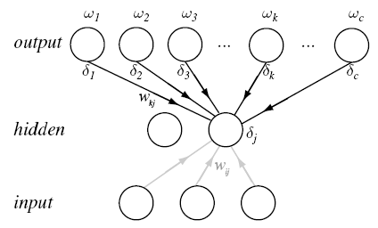
误差反向传播

Slide 18
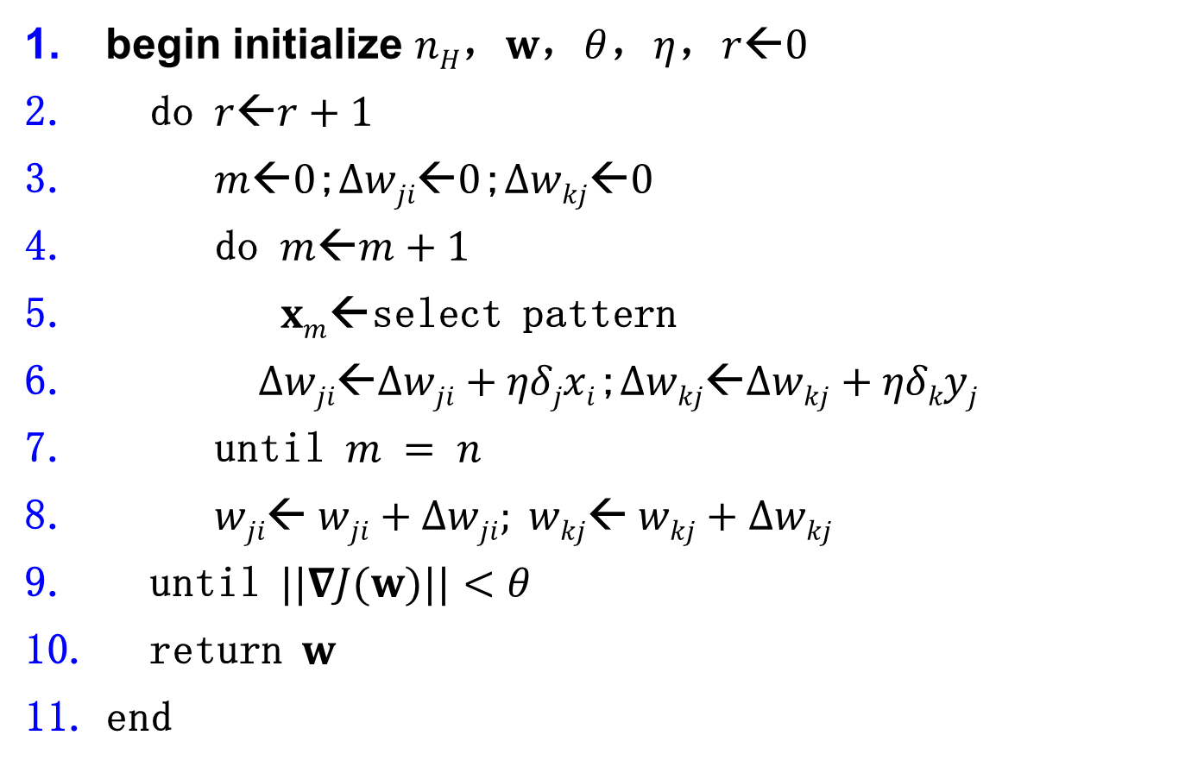
BP算法—批量修改
begin initialize $nH$，$w$，$θ$，$η$，$r←0$
do $r←r+1$
$m←0$;$Δwji←0$;$Δwkj←0$
do $m←m+1$
$xm$←select pattern
$Δwji←Δwji+ηδjxi$;$Δwkj←Δwkj+ηδkyj$
until $m = n$
$wji← wji+Δwji; wkj← wkj+Δwkj$
until $||∇J(w)||<θ$
return $w$
end
Notes:
r称为回合数。1、输入样本，前馈计算每个神经元的输出值。2、反馈计算每个权值的调整量，由输出层向输入层反向计算。

Slide 19
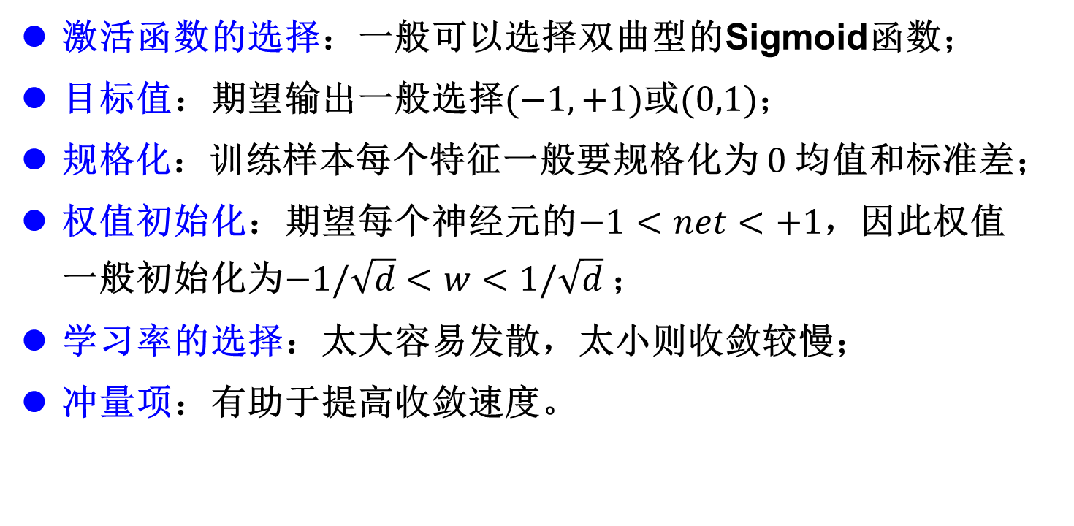
BP算法的一些实用技术
激活函数的选择：一般可以选择双曲型的Sigmoid函数；
目标值：期望输出一般选择$(−1,+1)$或$(0,1)$；
规格化：训练样本每个特征一般要规格化为$0$均值和标准差；
权值初始化：期望每个神经元的$−1<net<+1$，因此权值一般初始化为$−1/\sqrt{d}<w<1/\sqrt{d}$ ；
学习率的选择：太大容易发散，太小则收敛较慢；
冲量项：有助于提高收敛速度。

Slide 20
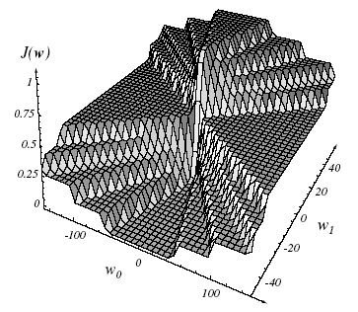
6.3 多层感知器网络存在的问题
BP算法的收敛速度一般来说比较慢；
Notes:
当参数比较多时，平台区的问题没有这么严重，但也会有些区域比较平缓，梯度很小。

Slide 21
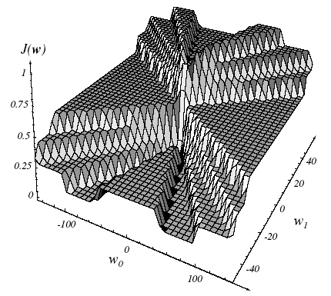
多层感知器网络存在的问题
BP算法只能收敛于局部最优解，不能保证收敛于全局最优解；
Notes:
当参数比较多时，问题可能更加复杂，存在很多的局部极小点，还可能有鞍点存在。

Slide 22
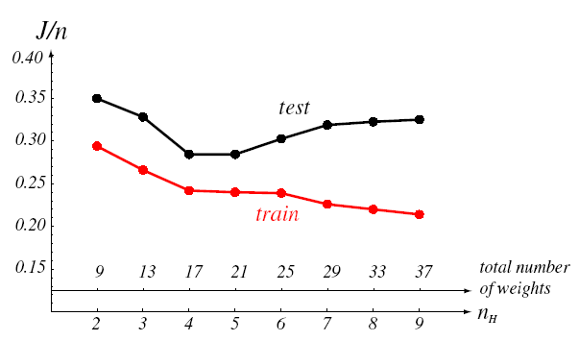
多层感知器网络存在的问题
当隐层元的数量足够多时，网络对训练样本的识别率很高，但对测试样本的识别率有可能很差，即网络的推广能力有可能较差。
Notes:
n_{H}为隐层元个数，上面是权值的总数。训练样本数一定的条件下的识别率测试结果。

Slide 23
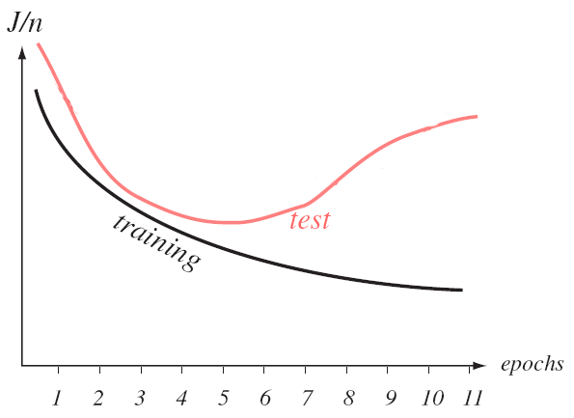
多层感知器网络存在的问题

Slide 24
6.4 提高收敛速度的方法
一个比较直观的想法是通过增大学习率来提高收敛速度，但这样有可能造成算法发散。
Notes:
N_{opt}为最优学习率

Slide 25
二次优化的学习率
Notes:
N_{opt}为最优学习率

Slide 26
梯度下降法
目标函数的一阶泰勒级数展开：
目标函数增量：
使目标函数下降最大：
Notes:
须画图说明

Slide 27
牛顿法
目标函数的二阶泰勒级数展开：
$H$是Hessian矩阵，求取目标函数增量的极大值：
Notes:
H是J(w)对w的二阶导数， H⁻¹相当于是最优学习率，对每个参数的学习率是不同的。但H⁻¹的计算比较困难，因此牛顿法一般不直接使用。

Slide 28
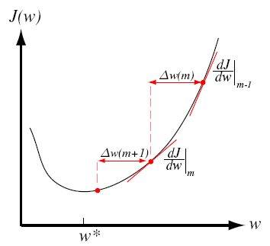
Quickprop算法
分别对每个参数进行优化，权值增量由上一步的增量迭代计算：
Notes:
可以推导一下

Slide 29

共轭梯度法
满足如下条件的两个方向$α$和$β$称为关于矩阵$H$互为共轭方向：
$$α^{t}Hβ=0$$
对于二次优化函数，权值沿着任意一个初始方向移动到最小点，然后再沿着该方向关于$H$的共轭方向移动到最小点即可达到全局最小点。

Slide 30
共轭梯度法
在第一个梯度方向上移动，寻找到这个方向上的局部极小点；
在共轭方向上计算第二个搜索方向：
如算法未收敛，则继续在共轭方向上计算下一个搜索方向。
Notes:
Β可以有多种求法。对于二次优化函数，权值沿着任意一个初始方向移动到最小点，然后再沿着该方向关于H的共轭方向移动到最小点即可达到全局最小点。
a’Hb=0，a和b称为关于H共轭。

Slide 31
Levenberg-Marquardt算法
定义：
权值增量：
其中$I$为单位矩阵，$μk$为参数，$\tilde{J}$为Jacobi矩阵：
Notes:
LMBP是专门针对均方误差准则函数的二阶方法。

Slide 32
多层感知器的Matlab实现
初始化函数：
net = feedforwardnet( hiddenSizes, trainFcn )
hiddenSizes – n×1矩阵，n为隐含层的数量
trainFcn – 使用的学习算法
训练函数：
net = train( net, X, T )
net – 多层感知器网络结构
X – n×d矩阵，训练样本矩阵，n为样本数，d为特征数
T – n×L矩阵，目标矢量矩阵，L为输出层神经元数
识别函数
y = sim( net, X )

Slide 33
多层感知器的Matlab实现
学习函数
BP算法：traingd
冲量项：traingdm
自适应学习率：traingda，traingdx
拟牛顿法：trainbfg，trainoss
共轭梯度法：traincgb，traincgf，traincgp
LM算法：trainlm

Slide 34
6.4 寻找全局最优点
全局最优点的搜索一般采用随机方法：
模拟退火算法
模拟进化计算 – 遗传算法
Notes:
寻找全局最优点的最根本办法是遍历搜索，多次尝试可以提高找到全局最优点的概率。

Slide 35
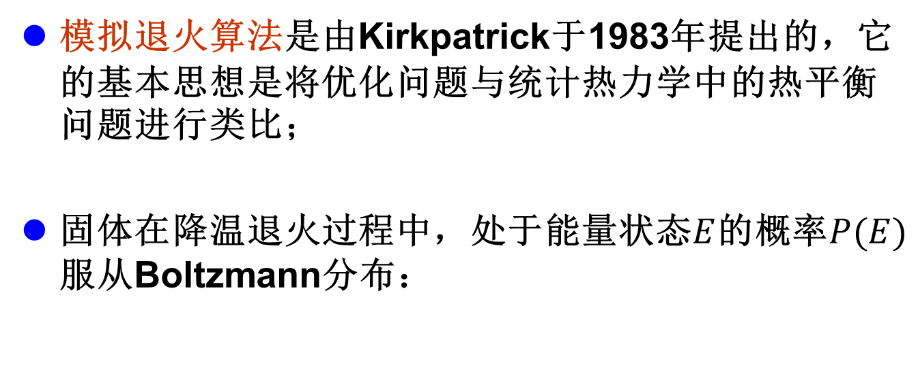
模拟退火思想
模拟退火算法是由Kirkpatrick于1983年提出的，它的基本思想是将优化问题与统计热力学中的热平衡问题进行类比；
固体在降温退火过程中，处于能量状态$E$的概率$P(E)$服从Boltzmann分布：
其中$T$是固体的温度，$k$为Boltzmann常数
Notes:
K为波尔兹曼常数 = 1.38054*10⁻²³焦耳/克

Slide 36
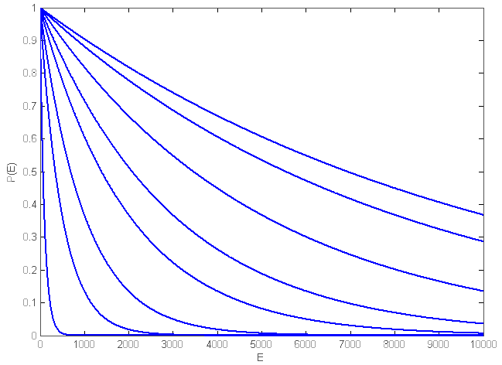
波尔兹曼分布
Notes:
温度越低，下降越快
如果温度突然下降的话，内部结构来不及进行调整，可能停留在一个比较高的能量位置，如果慢慢降温则有可能将内部能量降到一个比较低的水平。

Slide 37
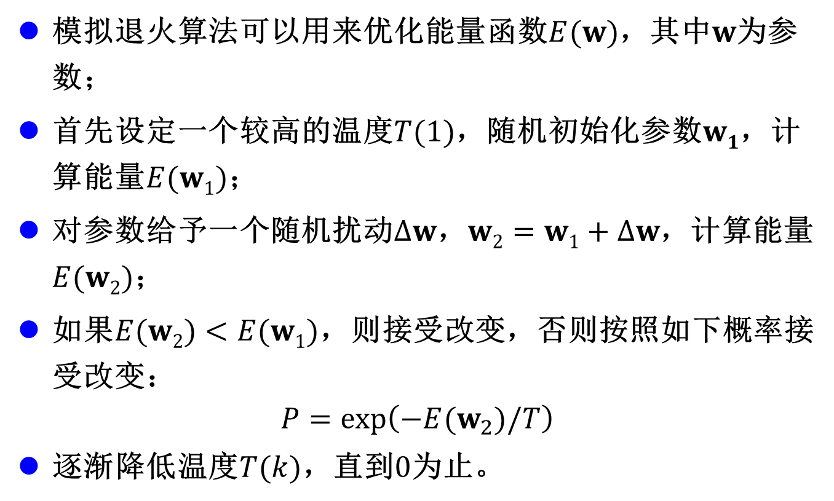
模拟退火算法 （SA, Simulated Annealing）
模拟退火算法可以用来优化能量函数$E(w)$，其中$w$为参数；
首先设定一个较高的温度$T(1)$，随机初始化参数$w1$，计算能量$E(w1)$；
对参数给予一个随机扰动$∆w$，$w2=w1+∆w$，计算能量$E(w2)$；
如果$E(w2)<E(w1)$，则接受改变，否则按照如下概率接受改变：
$$P=\exp\left(−E(w_{2})/T\right)$$
逐渐降低温度$T(k)$，直到$0$为止。

Slide 38
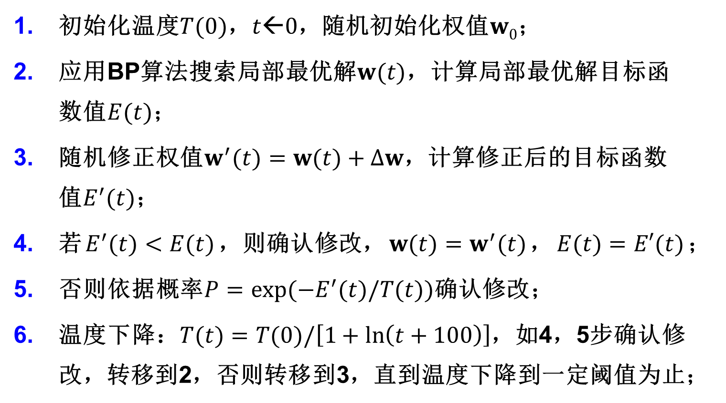
模拟退火算法应用于MLP的训练
初始化温度$T(0)$，$t←0$，随机初始化权值$w0$；
应用BP算法搜索局部最优解$w(t)$，计算局部最优解目标函数值$E(t)$；
随机修正权值$w^{′}(t)=w(t)+∆w$，计算修正后的目标函数值$E^{′}(t)$；
若$E^{′}(t)<E(t)$，则确认修改，$w(t)=w^{′}(t)$，$E(t)=E′(t)$；
否则依据概率$P=exp⁡(−E^{′}(t)/T(t))$确认修改；
温度下降：$T(t)=T(0)/\left[1+\ln\left(t+100\right)\right]$，如4，5步确认修改，转移到2，否则转移到3，直到温度下降到一定阈值为止；
Notes:
是将BP算法与模拟退火算法结合。其中第3-5步可以多次进行。

Slide 39
模拟退火算法示例
E
w

Slide 40
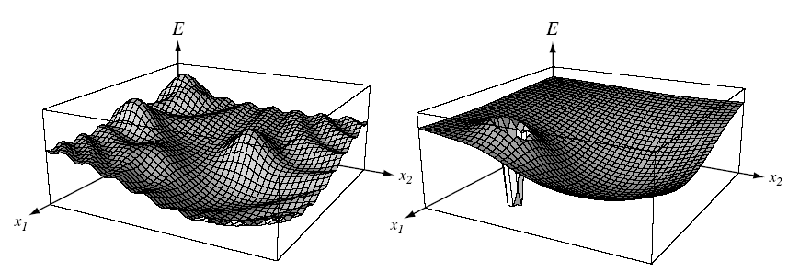
模拟退火算法示例
Notes:
正常的剃度下降算法相当于把球放在曲面上滚动到局部极小点，模拟退火相当于把球扔向空中，球一边蹦跳，一边滚动，最后停止在全局最小点的可能性增大。但“高尔夫球场”类型的曲面也很难停止在全局最小点。

Slide 41
遗传算法 （GA，Genetic Algorithm）
遗传算法是由Holland于1975年提出的，它主要模拟自然界生物“适者生存，优胜劣汰”的进化规则；
遗传算法主要是应用于各种组合最优问题的求解，经过一定的改进之后，也可以应用于MLP的权值学习。

Slide 42
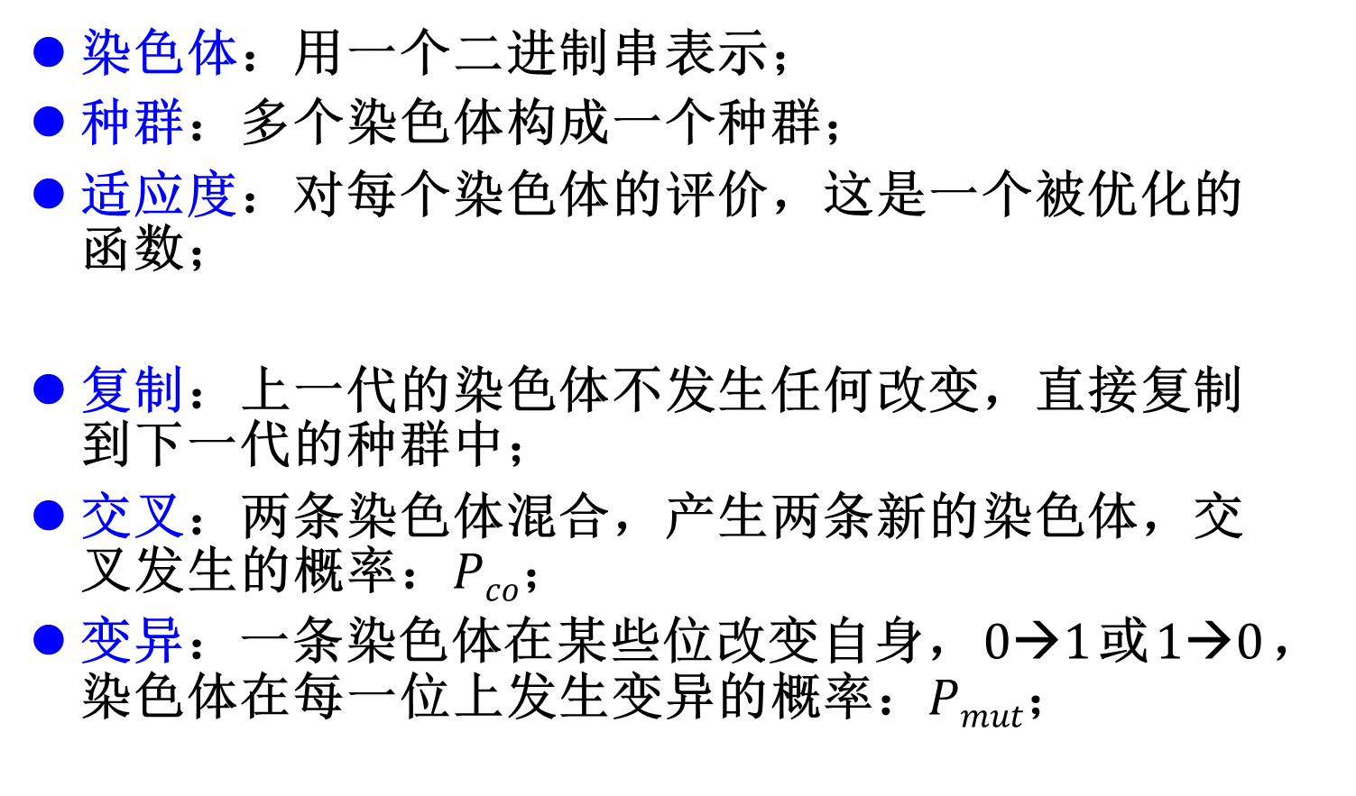
基本名词
染色体：用一个二进制串表示；
种群：多个染色体构成一个种群；
适应度：对每个染色体的评价，这是一个被优化的函数；
复制：上一代的染色体不发生任何改变，直接复制到下一代的种群中；
交叉：两条染色体混合，产生两条新的染色体，交叉发生的概率：$Pco$；
变异：一条染色体在某些位改变自身，$0→1$或$1→0$，染色体在每一位上发生变异的概率：$Pmut$；
Notes:
可以举单值函数f(x)求极大值的问题，在一定精度下将x表示为二进制串。还可以举100个人中选5个人
复制、交叉、变异称为遗传算子，还可以定义其它的遗传算子。

Slide 43
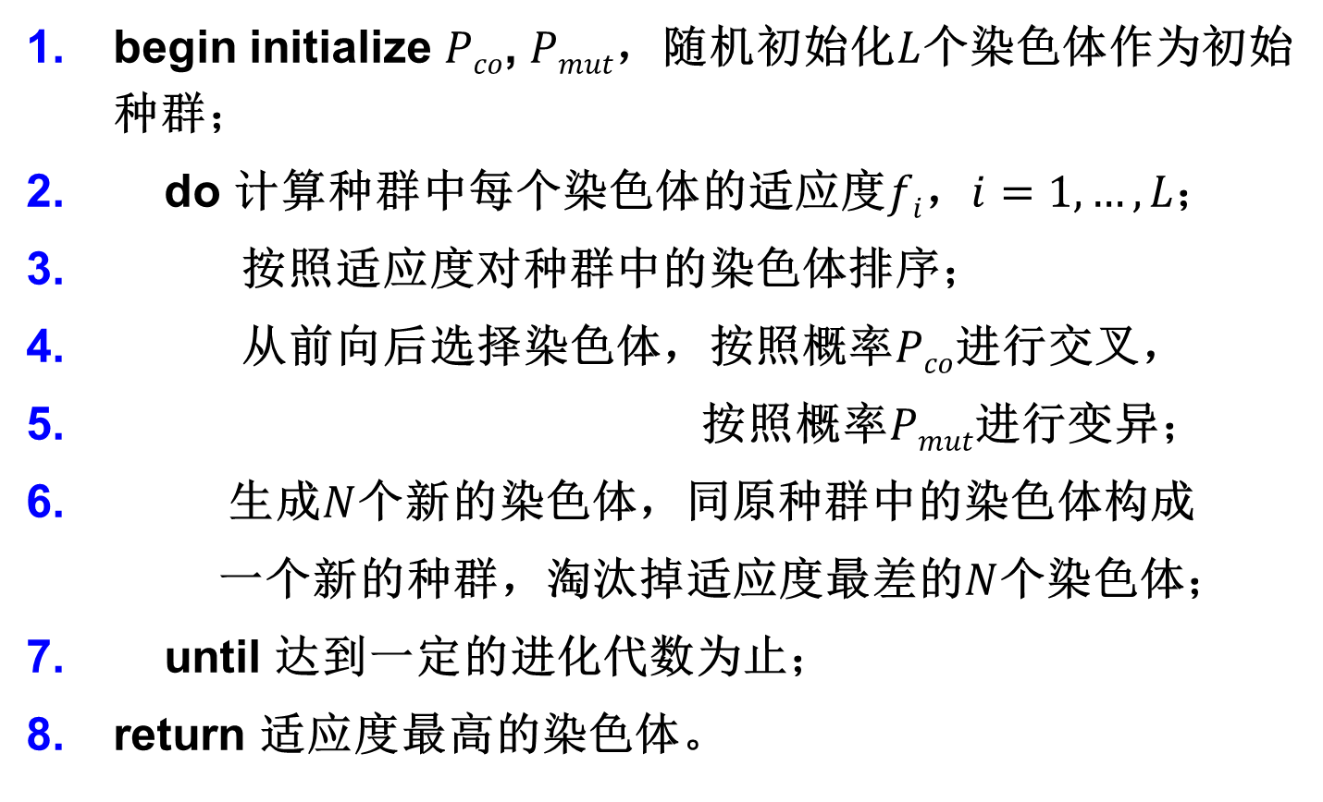
基本遗传算法
begin initialize $Pco$, $Pmut$，随机初始化$L$个染色体作为初始种群；
do 计算种群中每个染色体的适应度$fi$，$i=1,…,L$；
按照适应度对种群中的染色体排序；
从前向后选择染色体，按照概率$Pco$进行交叉，
按照概率$Pmut$进行变异；
生成$N$个新的染色体，同原种群中的染色体构成
一个新的种群，淘汰掉适应度最差的$N$个染色体；
until 达到一定的进化代数为止；
return 适应度最高的染色体。
Notes:
还可以进一步增加随机性，在进行交叉和变异时，依据一定的概率选择染色体作为父辈，适应度越大的染色体被选中的可能性越大。交叉的位置也可以随机选定。
遗传算法可以对不连续、不可微的目标函数进行优化。

Slide 44
GA应用于MLP权值学习
染色体表达：
直接采用神经元的权值作为基因片段，而不转化为二进制串。
$$g = \{w11,w12, w13; w21,w22, w23; w31,w32, w33\}$$
Notes:
GA可以以多种方式应用于权值学习，如将每个权值在一定的精度下表示为二进制串，然后对整个的二进制串进行GA学习。

Slide 45
遗传算子定义
交叉：
位置交叉：
线性插值交叉：

Slide 46
遗传算子定义
变异：在染色体的每个位置上随机产生一个小的扰动，产生出新的染色体。

Slide 47
6.5 深度神经网络结构
全连接方式
增加隐含层；
增加隐含层神经元的数量；
卷积神经网络
局部连接；
权值共享；
循环神经网络
处理矢量串形式的输入；
Notes:
寻找全局最优点的最根本办法是遍历搜索，多次尝试可以提高找到全局最优点的概率。

Slide 48
卷积神经网络
神经元称为一个“卷积核”；
同样的“卷积核”在时间上或空间上扫描1维信号或2维图像，类似于卷积；
低层神经元提取局部特征，高层神经元提取全局特征。
Notes:
寻找全局最优点的最根本办法是遍历搜索，多次尝试可以提高找到全局最优点的概率。

Slide 49
TDNN：时延神经网络

Slide 50
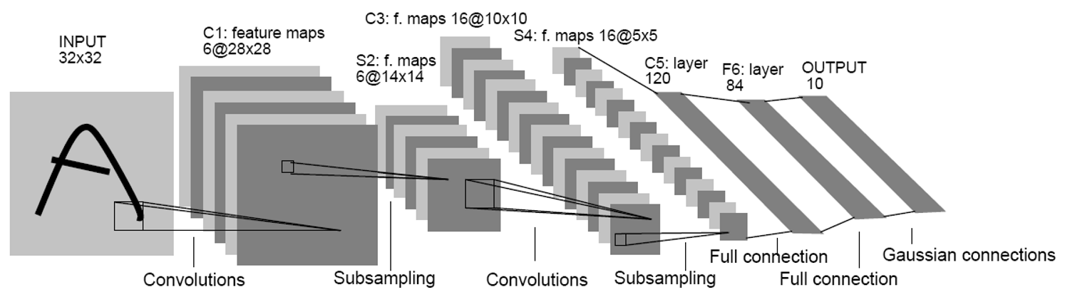
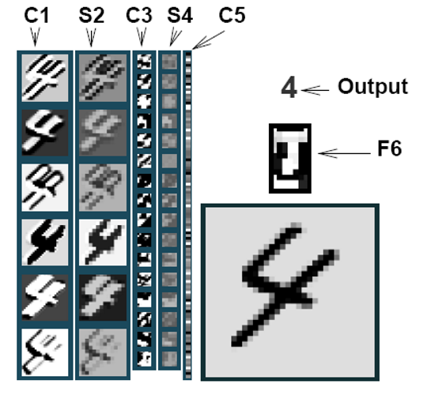
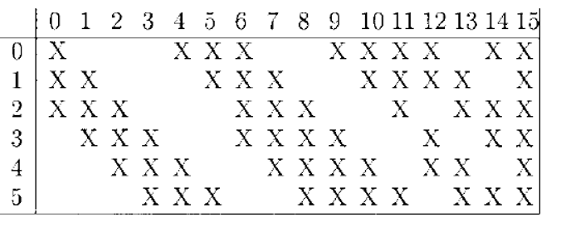
CNN：卷积神经网络
学习参数：60850
网络连接：345318

Slide 51
简化的卷积网络
神经元数量： 18910
可学习权值数量： 70630
激活函数：
全连接层：ReLU
输出层：Softmax
其它：线性

Slide 52
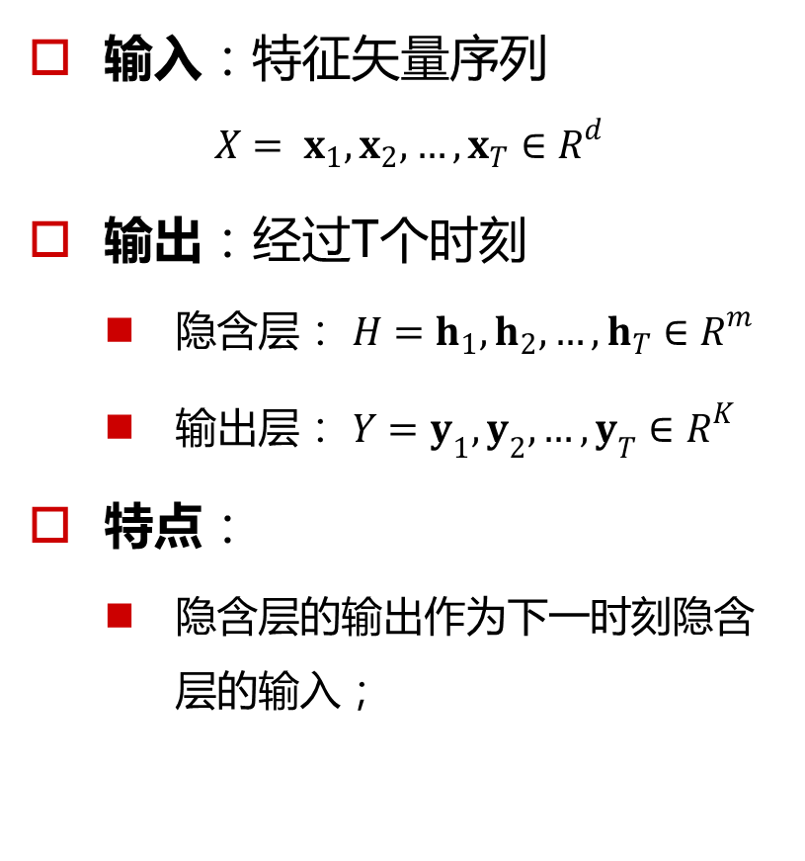
RNN: Recurrent Neural Networks
输入：特征矢量序列
$${X= x}_{1}, x_{2}, …, x_{T}∈R^{d}$$
输出：经过T个时刻
隐含层： $H=h_{1}, h_{2}, …, h_{T}∈R^{m}$
输出层： $Y=y_{1}, y_{2}, …, y_{T}∈R^{K}$
特点：
隐含层的输出作为下一时刻隐含层的输入；

Slide 53
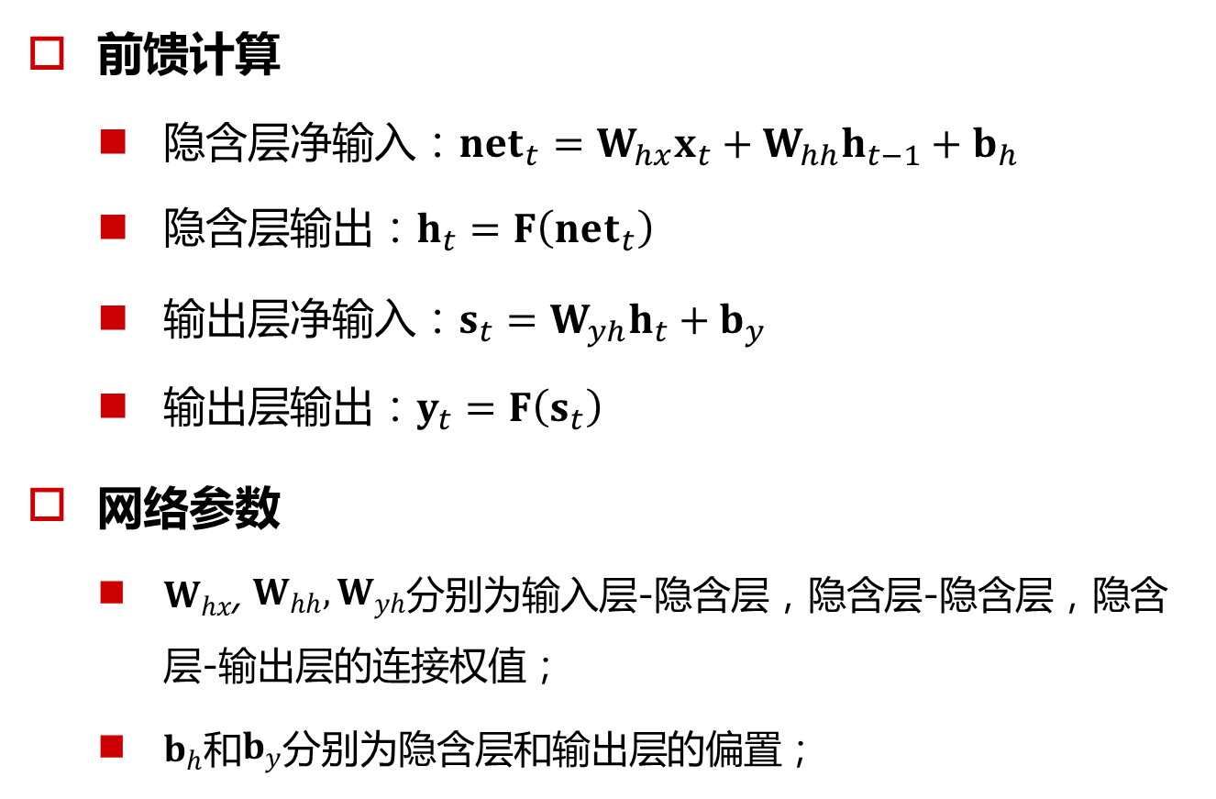
RNN的前馈
前馈计算
隐含层净输入：$net_{t}=W_{hx}x_{t}+W_{hh}h_{t−1}+b_{h}$
隐含层输出：$h_{t}=F\left(net_{t}\right)$
输出层净输入：$s_{t}=W_{yh}h_{t}+b_{y}$
输出层输出：$y_{t}=F\left(s_{t}\right)$
网络参数
$W_{hx}$, $W_{hh}, W_{yh}$分别为输入层-隐含层，隐含层-隐含层，隐含层-输出层的连接权值；
$b_{h}$和$b_{y}$分别为隐含层和输出层的偏置；

Slide 54
RNN的应用
识别
输出神经元对应类别；
输出$y_{T}$描述输入特征矢量序列$X$对应于各个类别的后验概率；
预测（语言学中）：
输入层：为词语的编码，连续的$T$个词，只在相应的编码位置置1，其它位置为0；
输出层：表示的是前序$T$个词出现的条件下，下一个词出现的概率。（词典长度编码，相应神经元的输出表示相应词出现的概率）

Slide 55
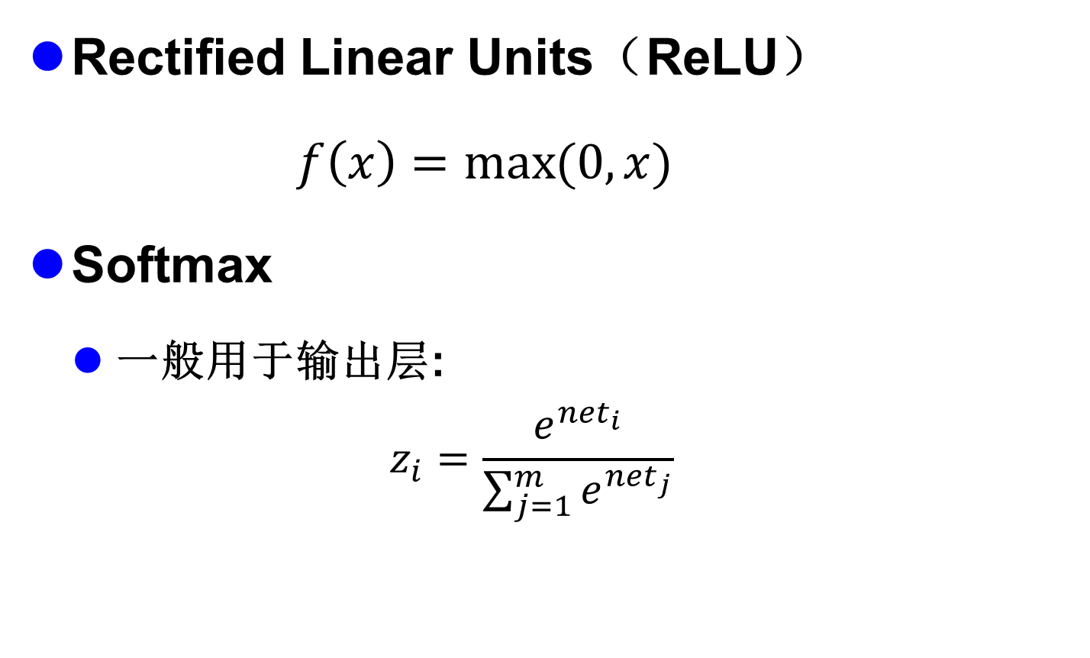
新的激活函数
Rectified Linear Units（ReLU）
$f\left(x\right)=\max{(0,x)}$
Softmax
一般用于输出层:
$$z_{i}=\frac{e^{{net}_{i}}}{\sum_{j=1}^{m}{e^{{net}_{j}}}}$$

